Slide 1


Projeto integrador módulo ii Machine Learning
Prof. Dr. : Daniel Xavier
Prof. Dr. : Rafael gomes de aquino
Alunos:
lucas Tadeu studart de carvalho
marcos rodrigues brugnaro

Slide 2
Base de dados classificação
Origem: Dados provenientes do site kaggle
Nome: Mobile Price Classification
Tarefa: Classificação de preços dos dispositivos mobile relacionando com suas características de hardware
0 (low cost)
1 (medium cost)
2 (high cost)
3 (very high cost)
Desempenho: Medida de MSE(Mean Squared Error)

Slide 3
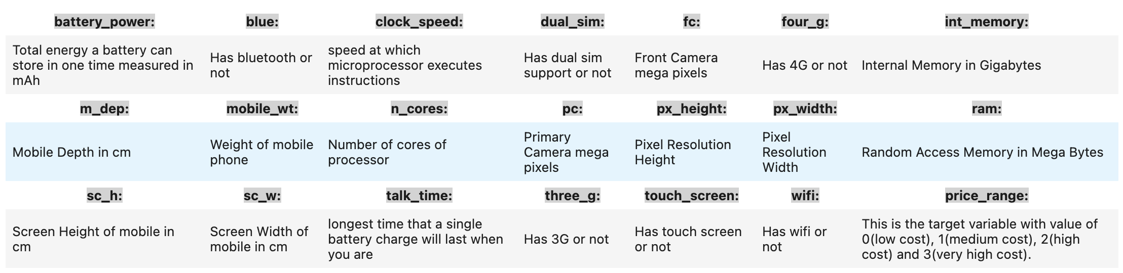
Dicionário de dados
Dataset previamente dividido em treino e teste

Slide 4
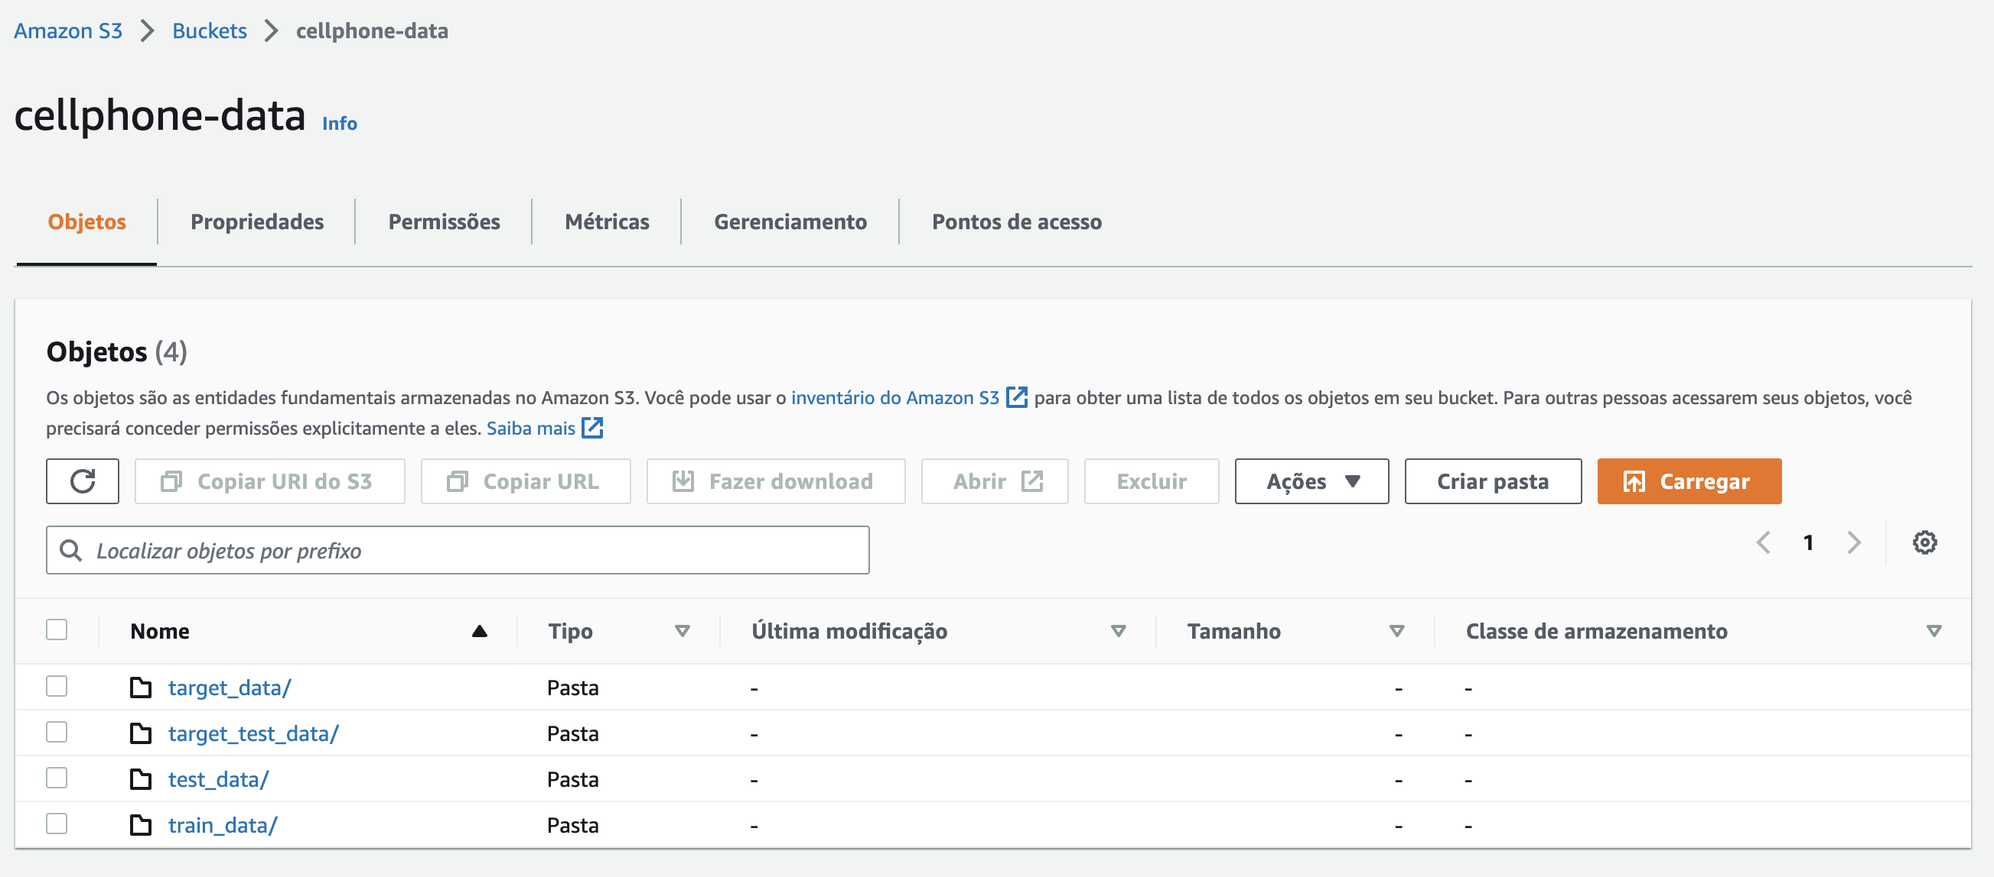
importação dos dados
Criação do bucket cellphone-data utilizando o serviço Amazon S3 (Simple Storage Service)

Slide 5
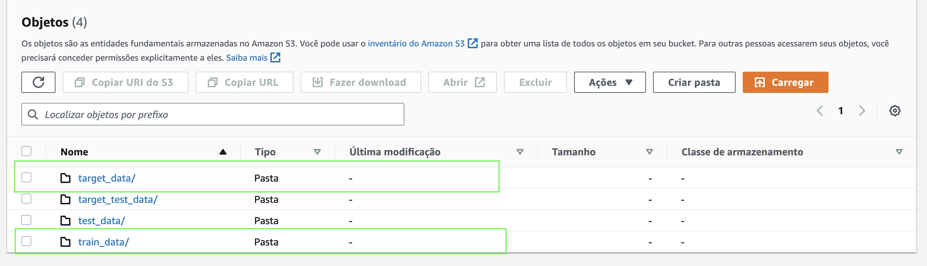
importação dos dados
Criação de um bucket para importação do dataset de treino extensão .csv com nome train_data e outro bucket para armazenar o dataset de treino convertido na extensão .parquet como nome target_data;
A sequência de criação de buckets foram criadas também para os datasets de teste.

Slide 6
Conversão dos datasets
Utilizando o serviço AWS Glue (Serverless data integration) para converter os datasets de treino e teste de extensão .csv para .parquet

Slide 7
Conversão dos datasets
Recursos do AWS Glue utilizados:
Data Catalog: Armazenamento de metadados persistentes no Glue;
Database: Grupo lógico de definição de tables;
Table: Schema da base de dados;
Crawler: Recurso que se conecta a base de dados, determina o schema usando classificadores e grava os metadados no Data Catalog;
Job: Definição do ETL (extract, transform and load).

Slide 8
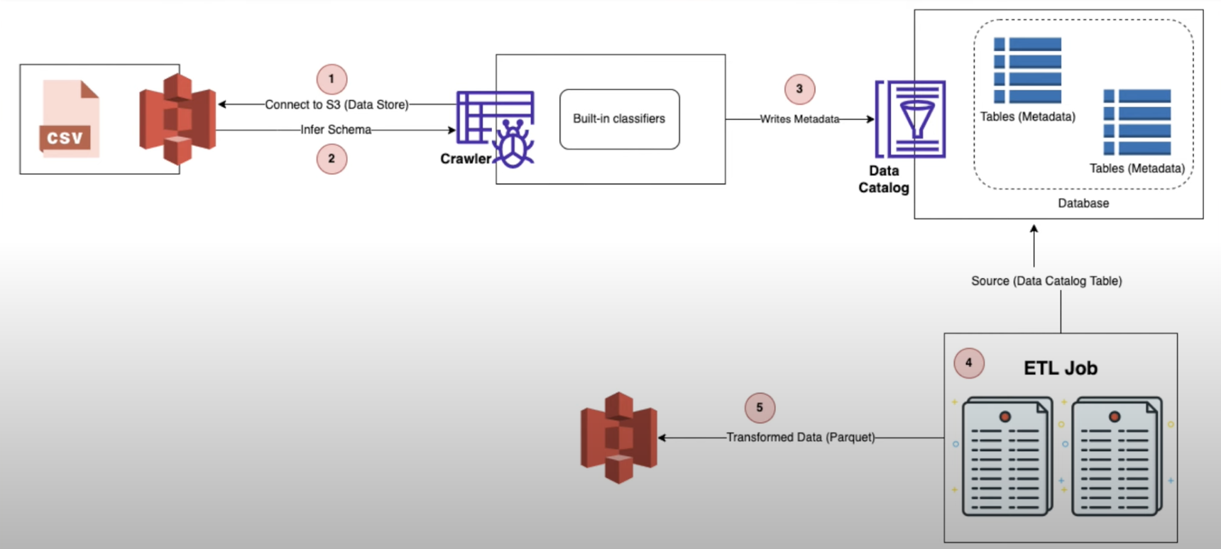
Conversão dos datasets (workflow)

Slide 9
Datasets .csv e .parquet
Observamos que depois da conversão os datasets .parquet ocupam menos espaço de armazenamento.

Slide 10

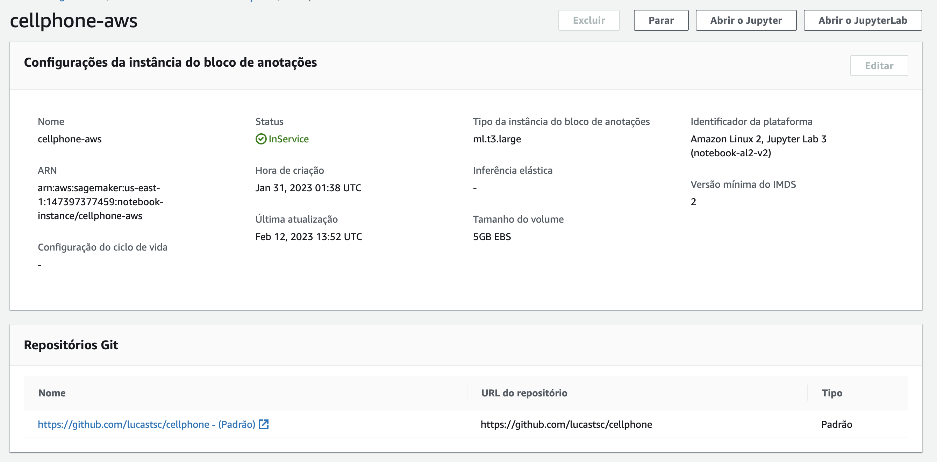
amazon sagemaker
Utilizamos o serviço Amazon Sagemaker para conectar com o repositório onde versionamos o jupyter notebook desenvolvido.

Slide 11
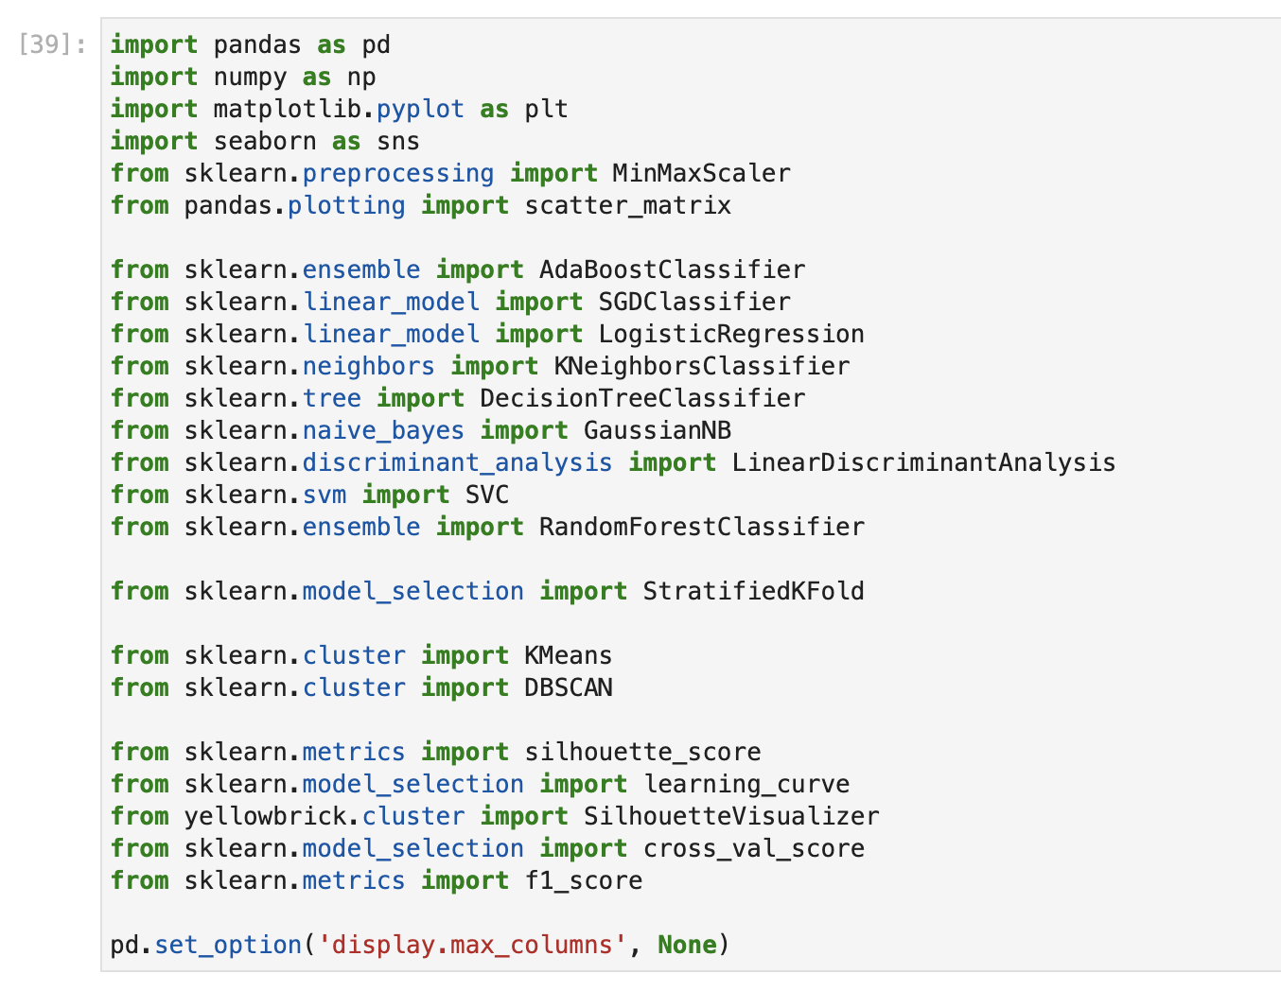
Importação de bibliotecas

Slide 12
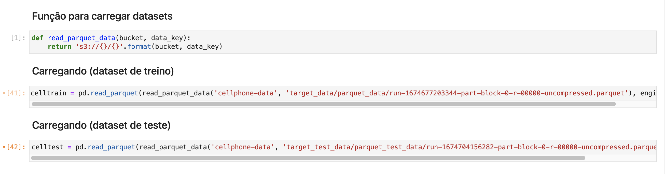
Carregamento dos datasets
Observem que estamos carregando os datasets com extensão .parquet

Slide 13
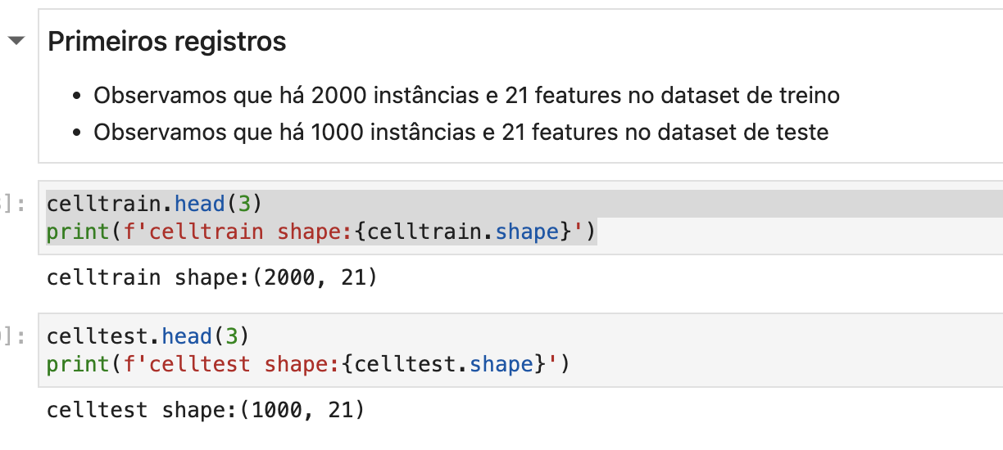
Análise exploratória dos dados

Slide 14
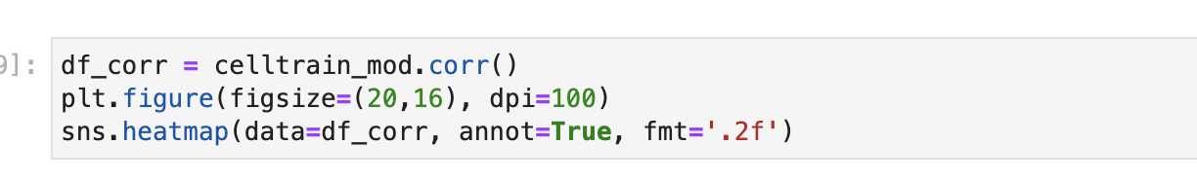
Mapa de calor com correlações
Observamos correlações entre as features:
price_range e ram
sc_h e pol

Slide 15
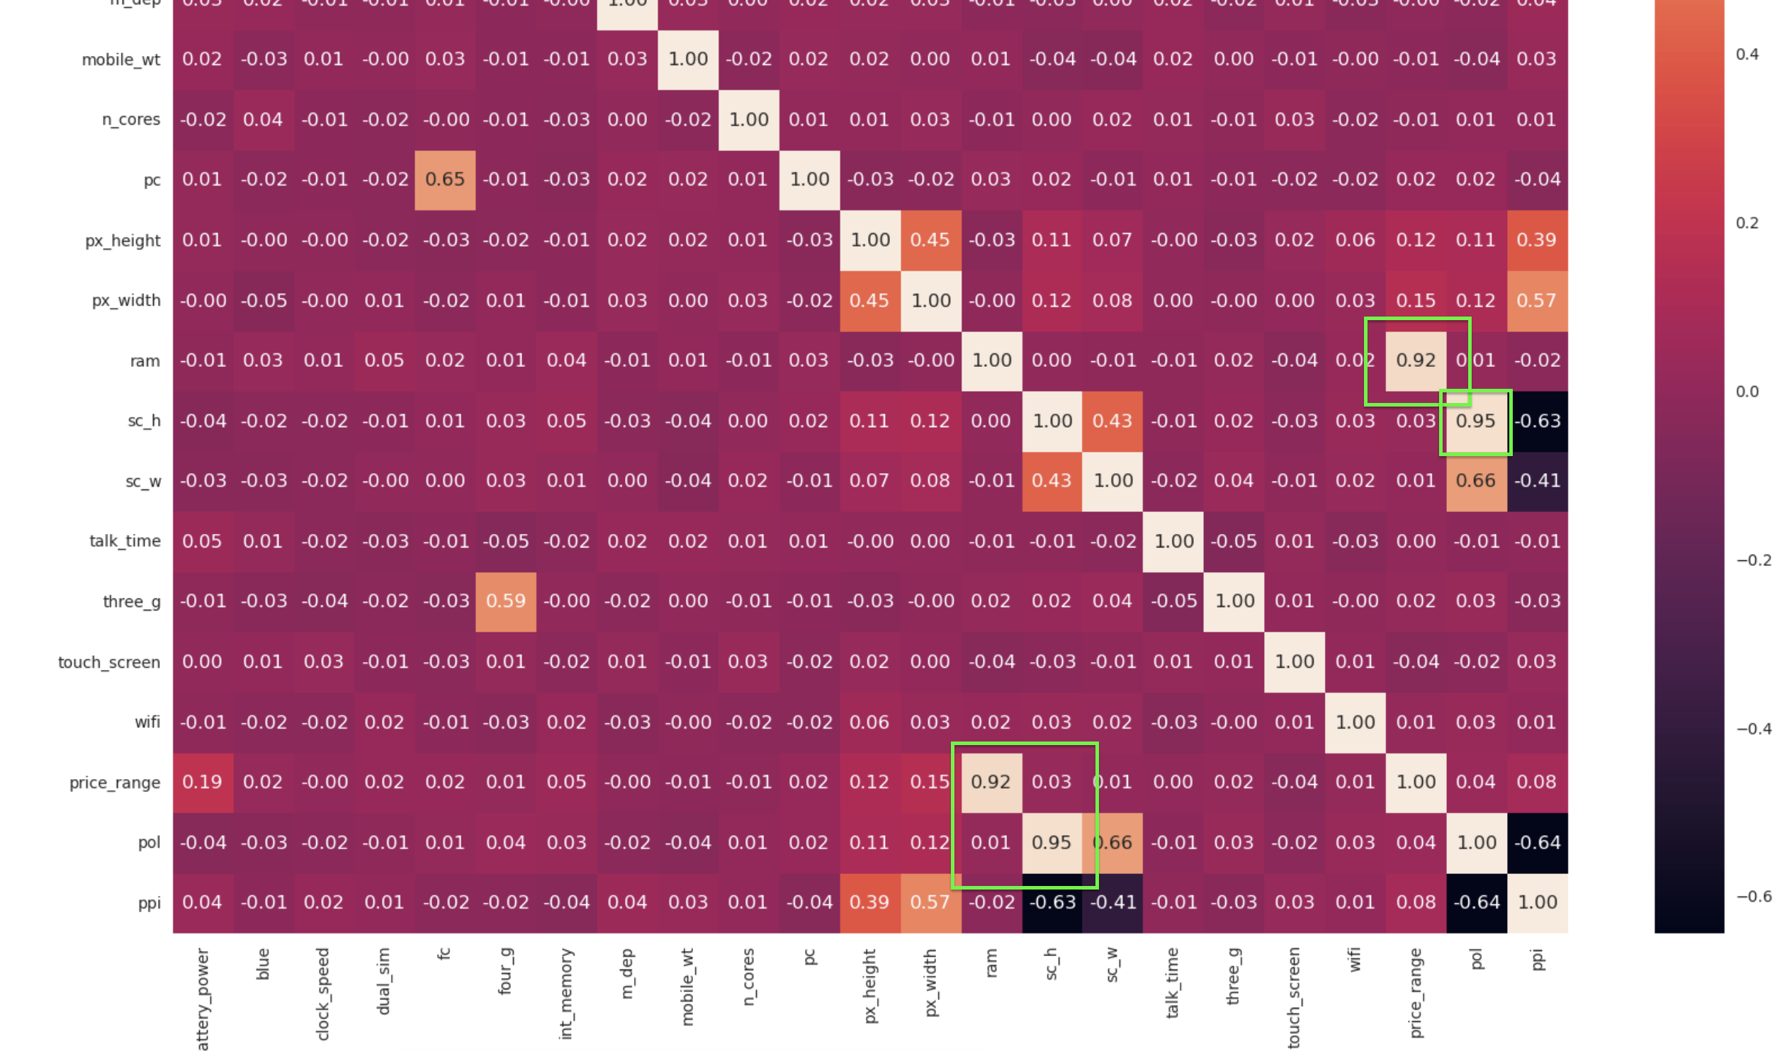
Mapa de calor com correlações

Slide 16
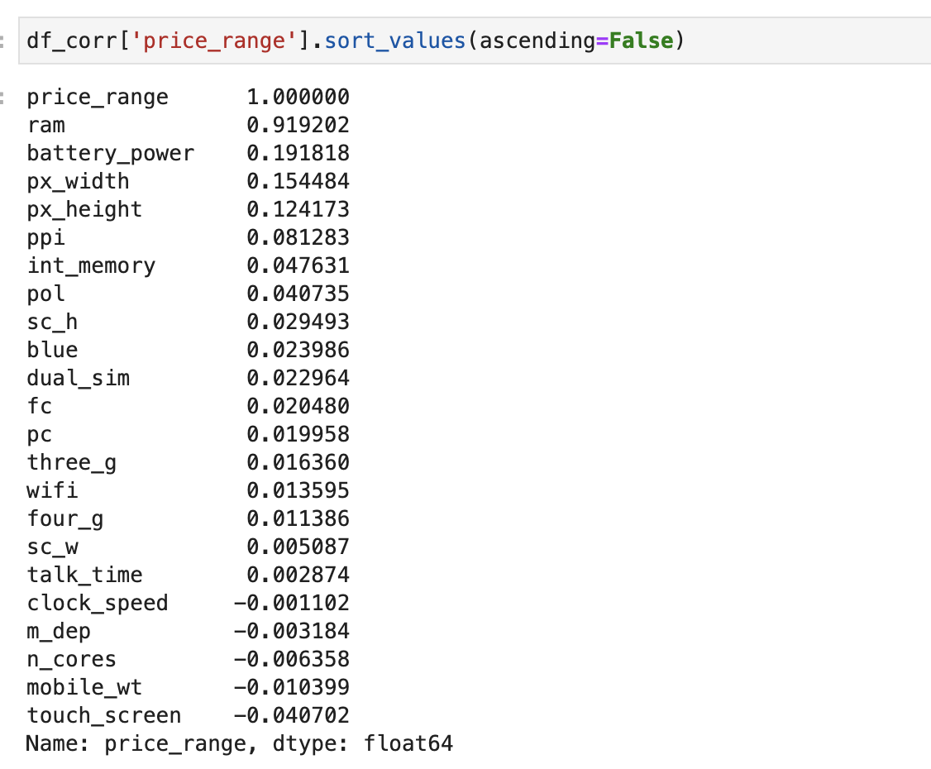
Verificando correlação
Verificamos a correlação de todas as features com price_range após processo de feature engineering
Observamos que a memória ram (ram) do dispositivo tem uma forte correlação com o valor do dispositivo (price_range)

Slide 17
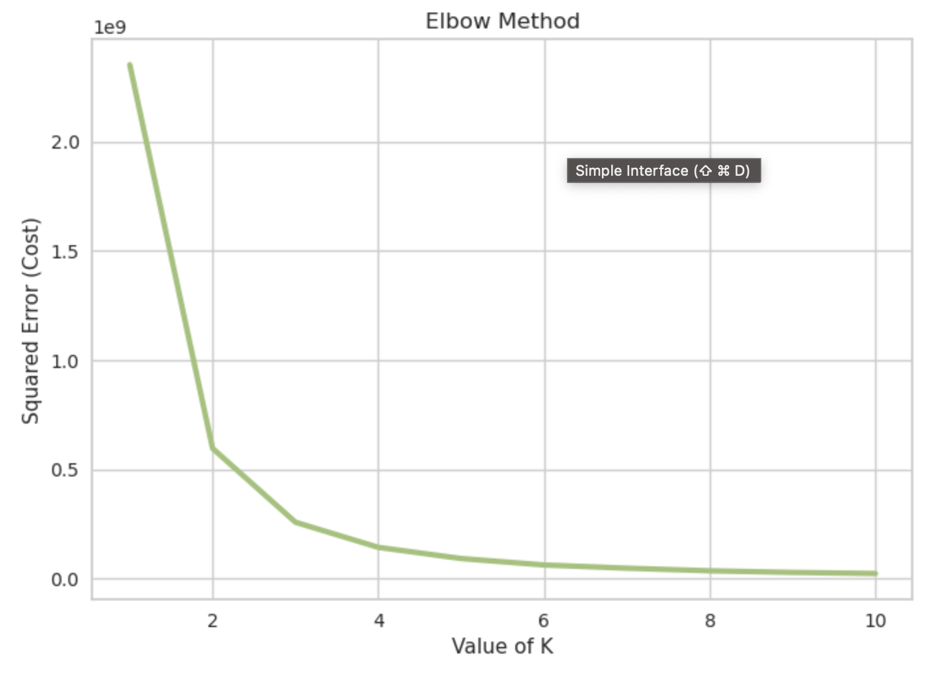
Aplicação de Modelos não supervisionados Elbow Method
Exploração dos valores de k que melhor traduzem os clusters;
Observamos que para k=3 temos um suposto valor ótimo;
Para valores maiores que k aumentamos bastante o custo computacional para uma baixa redução do erro quadrático (custo).

Slide 18
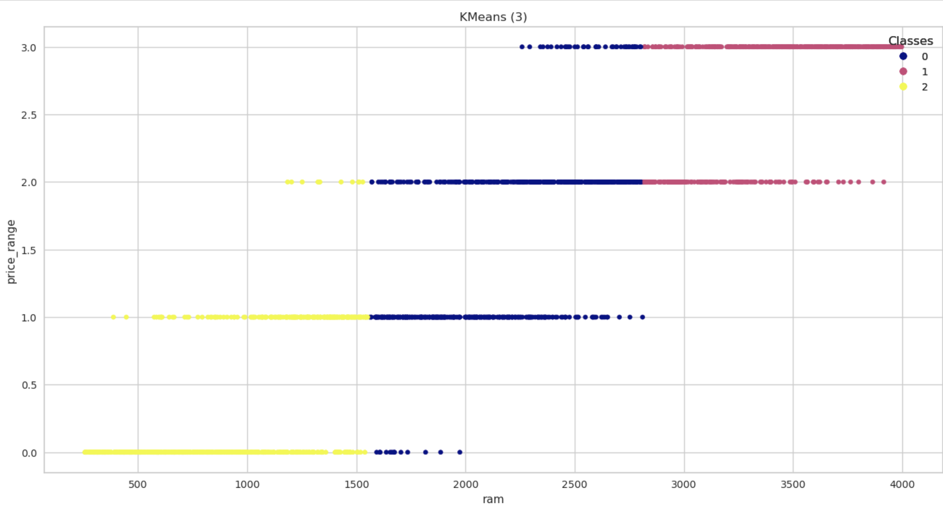
K-Means
Observamos que dispositivos com memória RAM entre:
256 e 1500 predominam valores de baixo e médio custo;
1500 e 2700 predominam valores médio e alto custo;
Acima de 2700 predominam entre alto e muito alto custo.

Slide 19
Silhouette analysis
Mede o quão um elemento é similar ao cluster a que pertence (coesão) em relação aos outros clusters (separação);
O Silhouette Score varia de [-1,1], sendo que os valores mais próximos de 1indicam que o elemento está muito bem identificado ao próprio cluster a que pertence em relação aos demais;

Slide 20
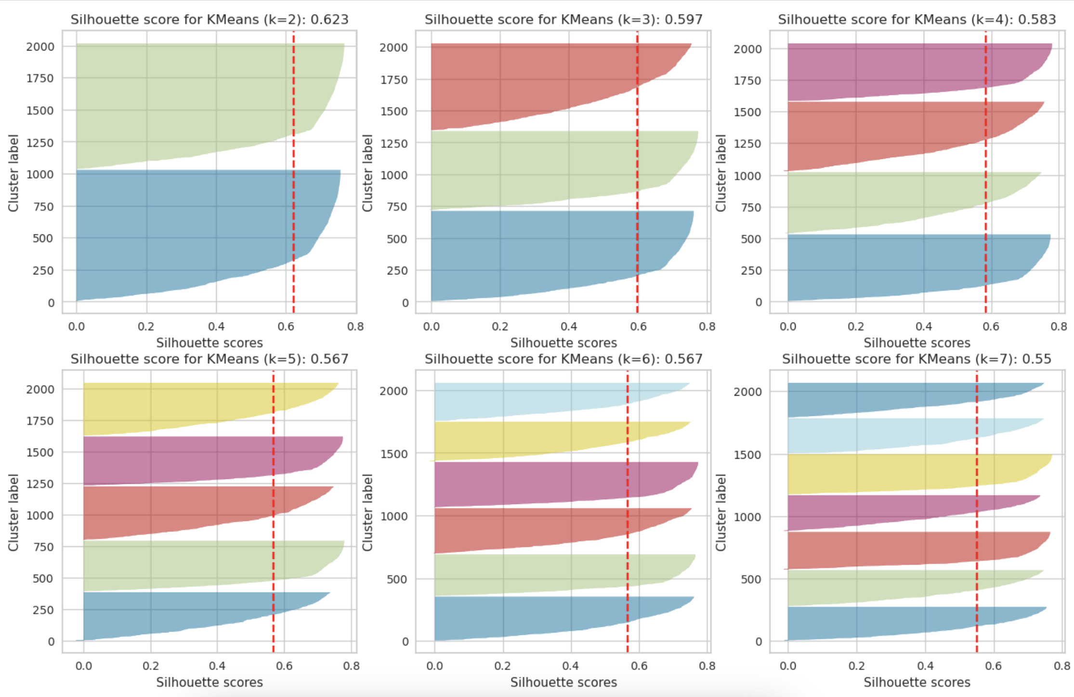
Silhouette analysis
Observamos que em cada plotagem do Silhouette, cada cluster apresenta valores maiores que a média do Silhouette Score (linha pontilhada vermelha);
Isto é um bom sinal que os elementos estão bem acomodados a seus clusters de origem;
Os clusters apresentam uma espessura semelhante, indicando dimensões semelhantes em quantidade de elementos;
Clusters pontiagudos refletem piores cenários (elementos indecisos) e probabilidade de estarem abaixo do Silhouette Score.

Slide 21
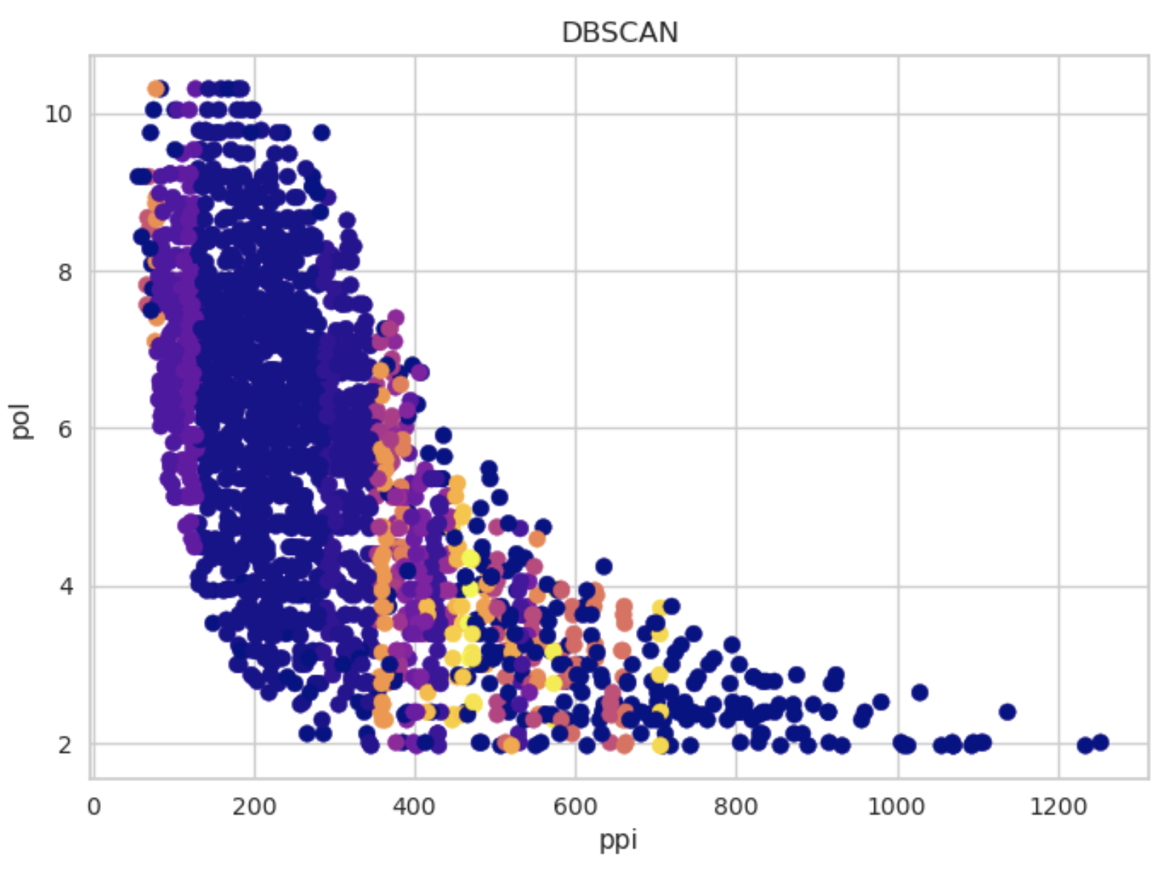
Db scan
Grande cluster que abraça dispositivos com ppi (pixel por polegada) entre 150 e 380;
Independente do tamanho do smartphone são produzidos aparelhos com ppi entre 150 e 380 com maior frequência;
A partir de ppi > 380, aparelhos mais refinados e com display de maior qualidade, abrangem menores parcelas dos smartphones;
A produção concentra-se em aparelhos de dimensões cada vez mais reduzidas, mas com melhor fluidez de imagem.

Slide 22
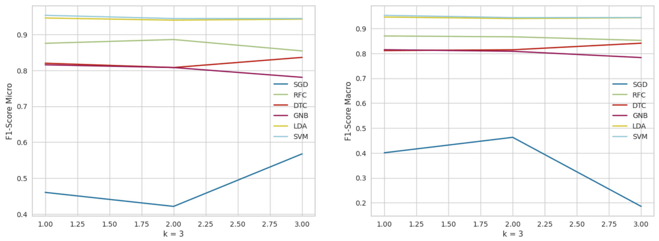
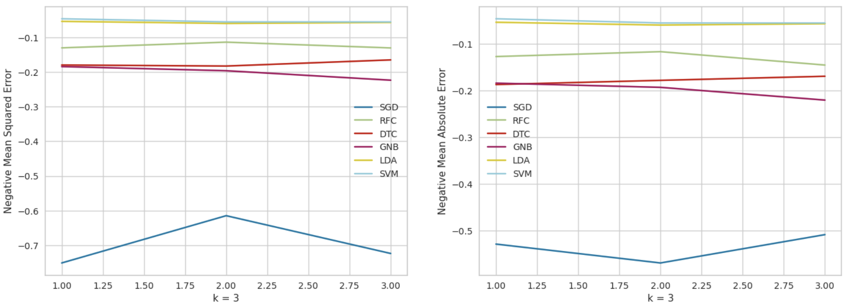
Performance: dados não tratados

Slide 23
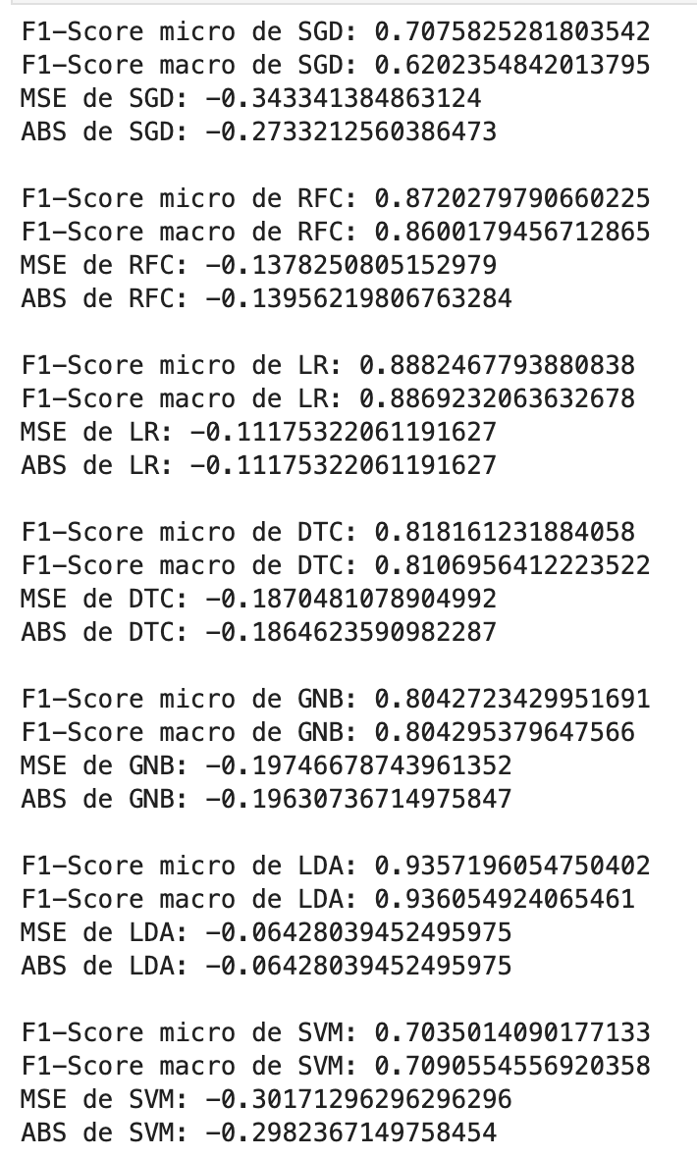
Performance de dados tratados
Observamos que a grande parte dos modelos teve um desempenho pior.

Slide 24
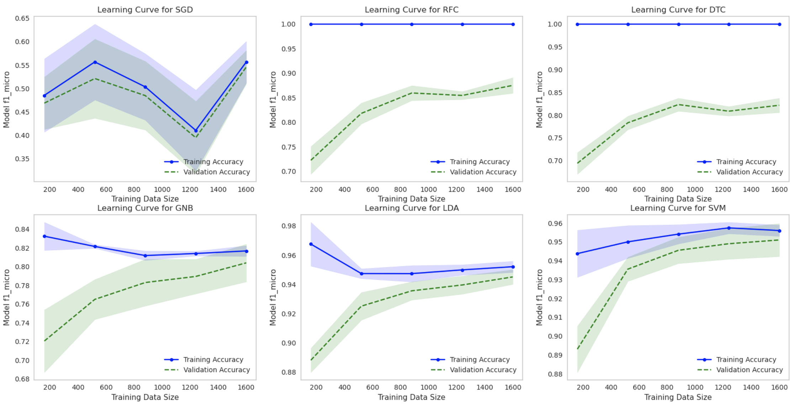
Curva de aprendizado (learning curve) – dados não tratados
Acurácia dos dados de treino (azul) é superior a dos dados de teste (verde);
Como as curvas abaixo refletem o tamanho dos dados de treino versus acurácia, podemos afirmar que quanto mais elevados os gráficos maior a acurácia;
Quanto mais próximos estiverem (low variance);
Menores áreas sombreadas (menor desvio padrão), melhor será o modelo.

Slide 25
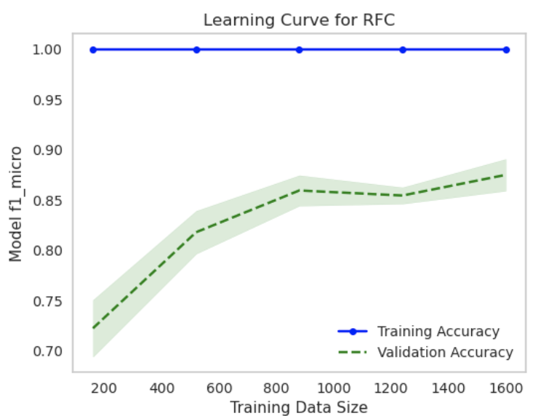
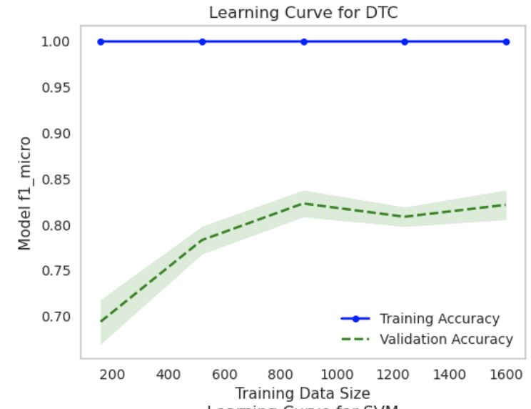
Curva de aprendizado (learning curve)
Algoritmos RFC (Random Forest Classifier) e DTC (Decicion Tree Classifier), estão longe de estabelecer um equilíbrio entre treino e teste, podendo simbolizar um Overfitting, embora os dados de teste apresentem uma tendência de melhora, aparenta-se que o algoritmo tenha sido interrompido antes da hora.

Slide 26
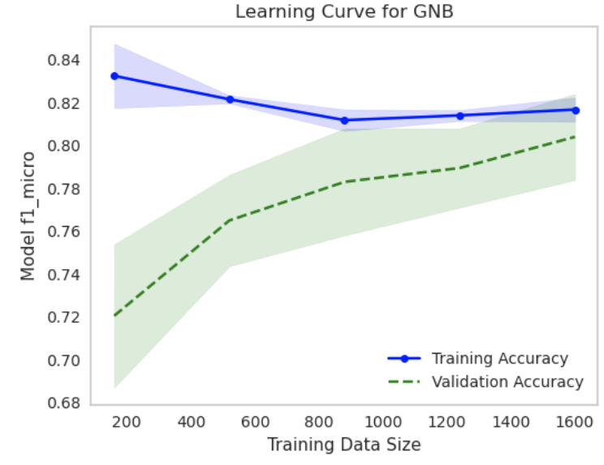
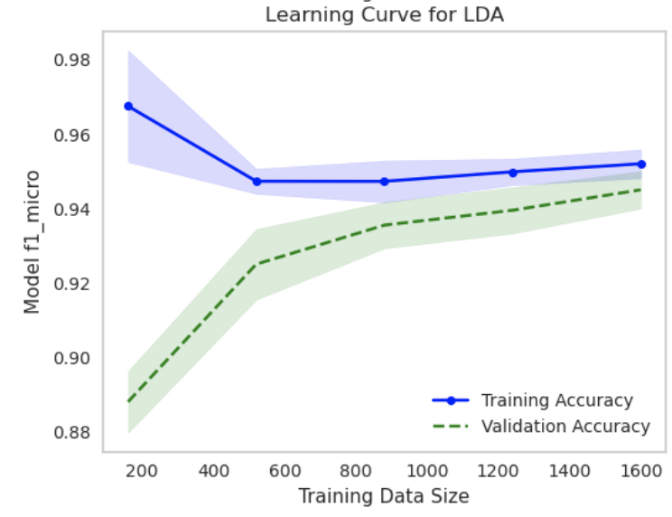
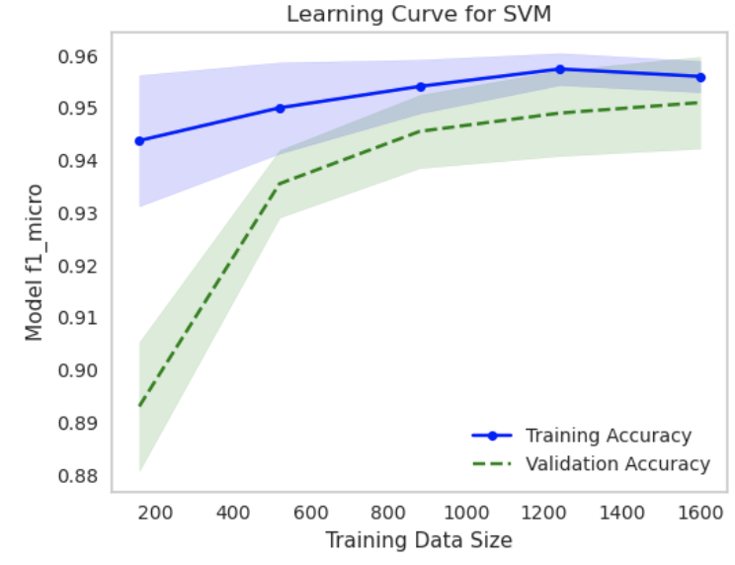
Curva de aprendizado (learning curve)
O algoritmo GNB (GaussianNB), LDA (Linear Discriminant Analysis ) e SVM (Suport Vector Machine) apresentam um exemplo de bom comportamento, pois tendem a crescer e se aproximar em tendência de equilíbrio, com destaque para SVM.

